Slide 1

PROGETTO S10/L5
Joel landry mouafo
Notes:
1

Slide 2
Agenda
Traccia del Progetto
Introduzione
Analisi del file eseguibile
Analisi della figura
conclusione

Slide 3
Traccia
Con riferimento al file Malware_U3_W2_L5 presente all’interno della cartella <<Esercizio_Pratico_U3_W2_L5>> sul desktop della macchina virtuale dedicata per l’analisi dei malware, rispondere ai seguenti quesiti:
1. Qual liberie vengono importate dal file eseguibile?
2. Quali sono le sezioni di cui si compone i file eseguibile del malware?
Con riferimento alla figura 1 della pagina successiva, risponde ai seguenti quesiti:
3. identificare i costrutti noti (creazione dello stack, eventuali cicli, altri costrutti)
4. Ipotizzare il comportamento della funzionalità implementata
5. BONUS fare tabella con significato delle singole righe di codice assembly

Slide 4
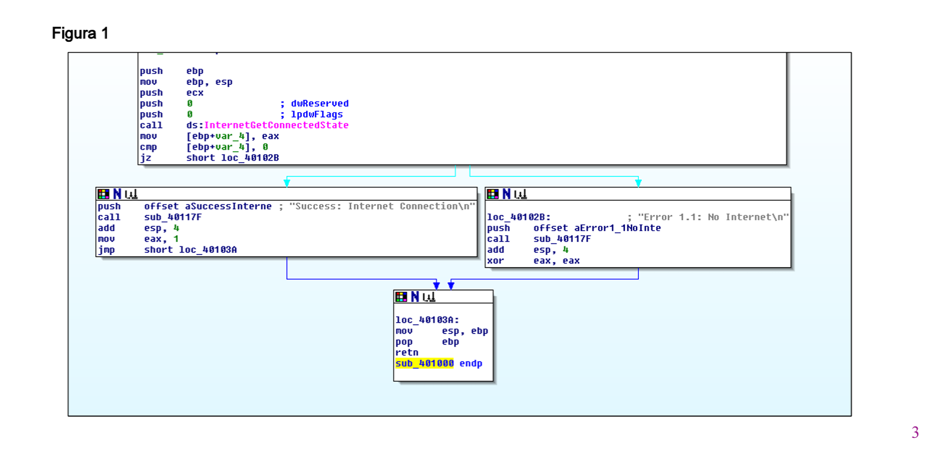
Traccia

Slide 5

Introduzione

Slide 6
Introduzione
La malware analysis e il reverse engineering sono discipline strettamente collegate nel campo della sicurezza informatica. La malware analysis è il processo di studiare un software malevolo (malware) per capire come funziona, cosa fa e come può essere mitigato principalmente per determinare il comportamento del malware e il suo impatto su un sistema compromesso. Il reverse engineering invece è il processo di studio di un software per comprendere come è stato costruito. Nel nostro progetto faremo una malware analysis ed un reverse engineering sul file Malware_U3_W2_L5 sul desktop della macchina virtuale dedicata per l’analisi dei malware.

Slide 7
Analisi del file eseguibile Malware_U3_W2_L5

Slide 8
Analisi del file eseguibile
Nell’analisi dei Malware è importante determinare quali librerie vengono importate dal file eseguibile e le sezioni di cui si compone il file eseguibile Malware_U3_W2_L5. Una libreria è una raccolta di risorse precompilate, come funzioni, classi, variabili e oggetti, che possono essere utilizzati da altri programmi come i Malware. Le librerie forniscono un modo per riutilizzare il codice e facilitare lo sviluppo di software ,evitando la necessità di riscrivere codice comune e frequentemente utilizzato che sono abbastanza utilizzati dai malware.
Per determinare quali librerie ,è necessario utilizzare uno strumento di analisi binaria e nel nostro caso utilizzerò CFF Explorer che è uno strumento potente e versatile utilizzato per analizzare e modificare file eseguibili Windows, in particolare file in formato PE (Portable Executable).

Slide 9
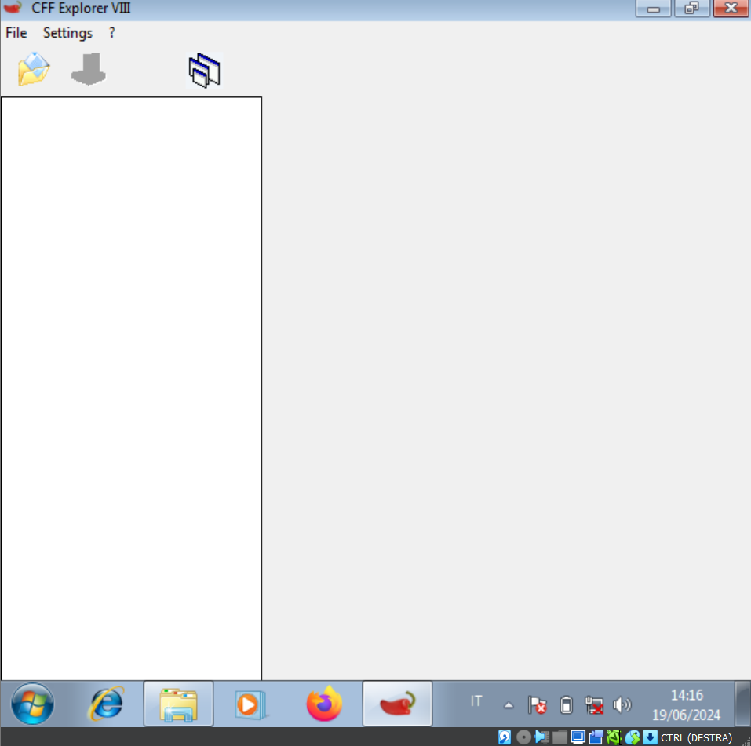
Analisi del file eseguibile
Apriamo il CFF Explorer ed abbiamo la pagina principale come l’imagine di fronte.

Slide 10
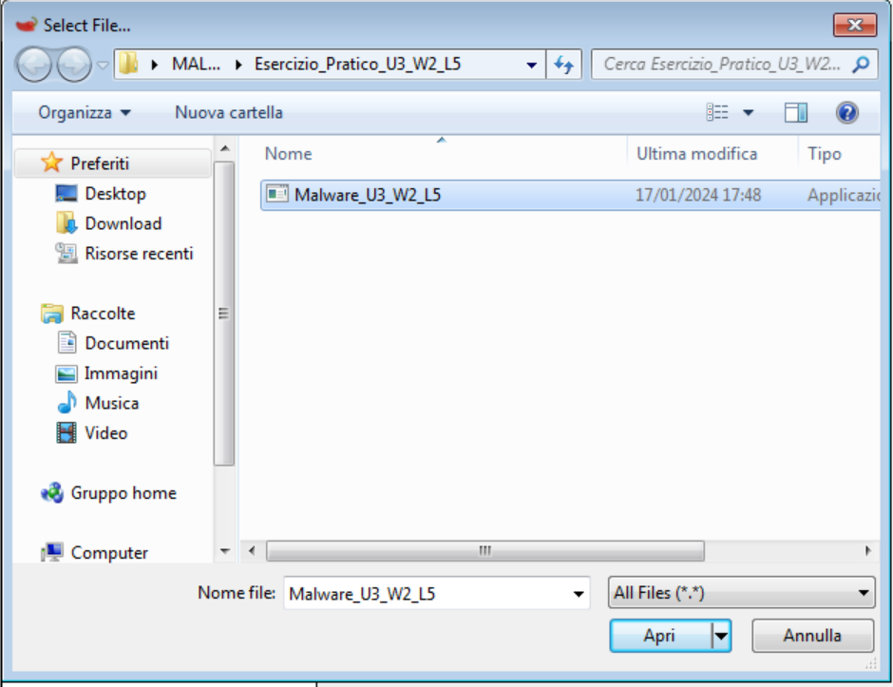
Analisi del file eseguibile
Selzionando la cartella gialla dell’imagine precedence, importiamo il file eseguibile Malware_U3_W3_L5 nella cartella Esercizio_Pratico_Malware_U3_W5_L5.

Slide 11
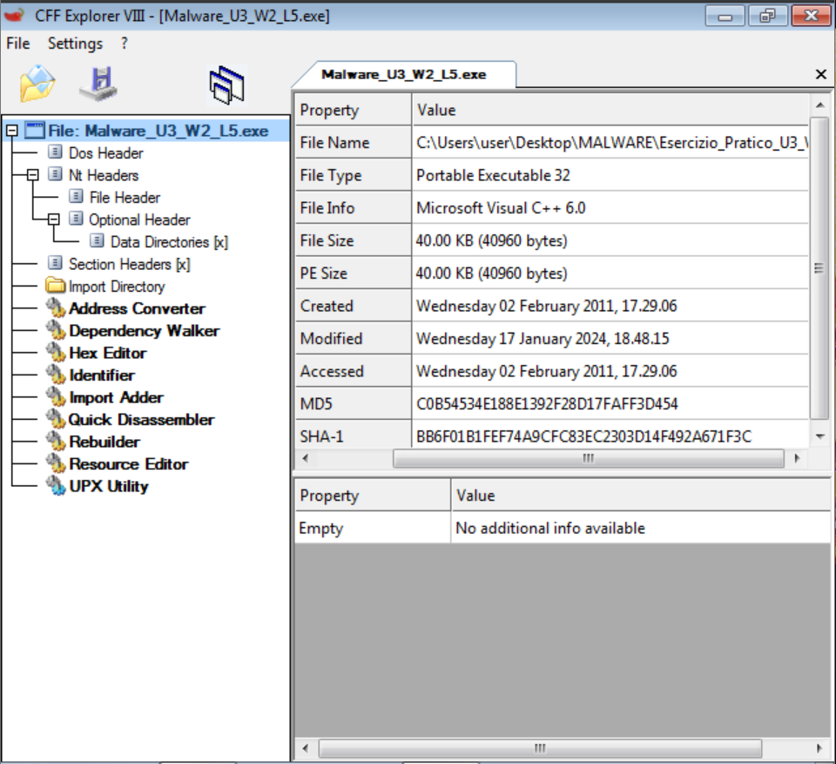
Analisi del file eseguibile
Abbiamo questa pagina dopo aver importato il file eseguibile

Slide 12
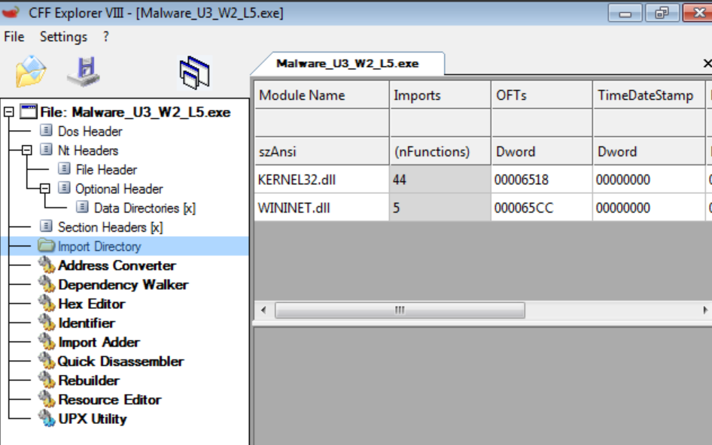
Analisi del file eseguibile
Poi scegliendo “import directory” dal panello principale a sinistra abbiamo le librerie importate dal file eseguibile

Slide 13
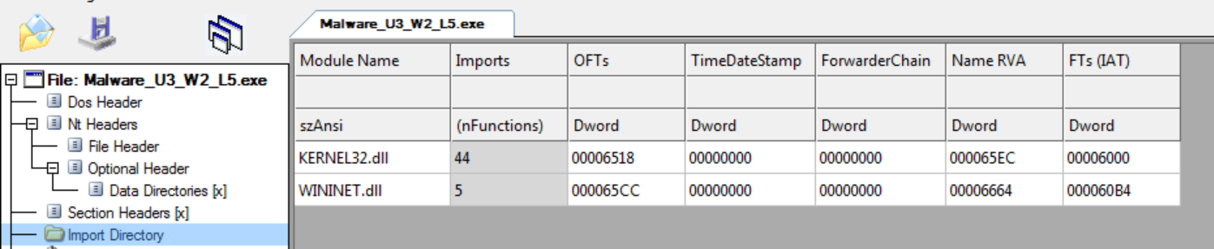
Analisi del file eseguibile
Le librerie importate dal file eseguibile sono:
KERNEL32.dll: contiene molte funzioni di base necessarie per il funzionamento del sistema operativo
WINNET.dll: che fornisce una serie di funzioni per le applicazioni che necessitano di accesso alle risorse Internet.

Slide 14
Analisi del file eseguibile
. Una parte distinta del file che contiene codice, dati, risorse e altre informazioni necessarie per l’esecuzione di un programma è una sezione di file. Esse hanno un ruolo specifico nel funzionamento del programma. Per determinare le diverse sezioni di cui si compone il file eseguibile, utilizzò ancora CFF Explorer seguendo le stesse passaggi utilizzati per le librerie ma spostandoci nella sezione «section headers».
Abbiamo:

Slide 15
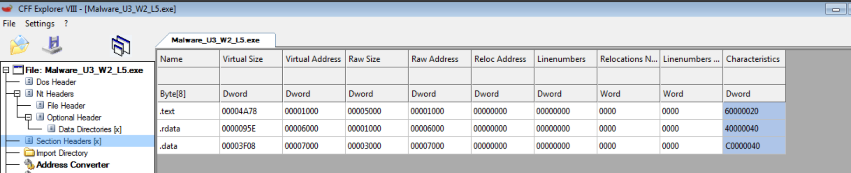
Analisi del file eseguibile
.text: contiene il codice eseguibile del programma. È critica in quanto contiene le istruzione macchina che vengono dal processore.
.rdata: contiene dati di sola lettura utillizzata per i dati che non devono essere modificati durante l’esecuzione del programma.
.data: contiene dati inizializzati utilizzati dal programma come variabili globali e statiche.

Slide 16
Analisi della figura

Slide 17
Analisi della figura
Faremo un analisi della figura di di sinistra.
Essa è un codice assembly. Assembly è un linguaggio di programmazione di basso livello che fornisce una rappresentazione umana leggibile delle istruzioni macchina eseguite dalla CPU di un computer. Ogni istruzione assembly corrisponde direttamente a una specifica istruzione dalla CPU. Proveremo a identificare creazione dello stack, eventuali cicli ed altri costrutti. Poi ipotizzeremo il comportamento delle funzionalità implementata.

Slide 18

Analisi della figura
Creazione dello stack
Lo stack è una struttura dati utilizzato per gestire le chiamate di funzione, parametri e variabili locali. Nella figura, la creazione dello stack è definita dai codici:
push ebp
mov ebp, esp
push ecx

Slide 19

Analisi della figura
Costrutto condizionale «IF» : la caratteristica principalmente che lo rende piuttosto identificabile è la presenza di una serie di salti condizionali.
cmp [ebp+var_4], 0
jz short loc_40102B
Questo controllo verifica se la variabile locale «var_4» è zero e se lo è, salta alla posizione «loc_40102B»

Slide 20
Analisi della figura
Funzioni e chiamate
call ds:InternetGetConnectedState

Slide 21
Analisi della figura
Ippotiziamo il comportamento del codice
Dalla figura possiamo dedurre che il codice verifica la connessione a Internet:
chiama «InternetGetConnectedState» per determinare lo stato della connessione a Internet
Se la connessione è attiva « cmp [ebp+var_4], 0» fallisce , stampa ‘’Success: Internet Connection’’ e imposta ‘eax’ a 1.
Se la connessione non è attiva « cmp [ebp+var_4],0» riesce , stampa ‘’ Error 1.1:No Internet’’ e imposta ‘eax’ a 0.

Slide 22
Analisi della figura

Slide 23
Riga di codice | Significato
Push ebp | Salva il valore del registro ‘ebp’ sullo stack
Mov ebp, esp | Imposta ‘ebp’ all’attuale valore di ‘esp’, creando un nuovo frame dello stack
Push ecx | Salva il valore del registro ‘ecx’ sullo stack.
Push 0 | Passa ‘0’ come argomento alla funzione successiva.
Call ds | Chiama la funzione per controllare lo stato della connessione a Internet.
Mov [ebp+var_4], eax | Salva il risultato della funzione in una variabile locale
Cmp [ebp+var_4], 0 | Confronta il valore della variabile locale con 0.
Jz short loc_40102B | Se la variabile è 0,salta all’indirizzo ‘loc_40102B’.
Push offset aSuccessInterne | Push all’indirizzo della stringa «Success:InternetConnection» sullo stack.
Call sub_40117F | Chiama una subroutine per gestire la stampa della stringa
Add esp, 4 | Aggista il puntatore dello stack dopo la chiamata alla funzione

Slide 24
Analisi della figura
Riga di codice | Significato
xor eax, eax | Imposta ‘eax’ a 0 (indicando fallimento).
loc_40103A | Etichetta per la fine della funzione.
Mov esp, ebp | Ripristina il valore originale di ‘esp’
Pop ebp | Ripristina il valore originale di ‘ebp’
Retn | Ritorna dalla funzione.

Slide 25
Conclusione

Slide 26
Conclusione
L’analisi dei malware ed il riverse engeneering sono utilizzate principalmente nel campo della sicurezza informatica. Abbiamo fatto una prova sul file eseguibile Malware_U3_W2_L5 determinando le librerie importate e le sezioni che compongono il file eseguibile con lo stromento d’analisi CFF Explorer. Il riverse engeneering è stata effetuata sul un codice del linguaggio assembly,

Slide 27
Grazie

